Slide 1
CAPACITAÇÃO DE CONSELHEIROS(AS), GESTORES E LIDERANÇAS EM POLÍTICAS PARA A PESSOA IDOSA EM SANTA CATARINA
Turma 1: 29, 30 e 31/10/2018
Turma 2 - 07, 08 e 09/11/2018
Turma 3 - 03, 04 e 05/12/2018
Carga Horária Total: 20 horas
Rosarita Franzoni Bousfield
Assistente Social – CRESS 5571, Conselheira Estadual do Idoso, representando a APAS/FIESC.

Slide 2


Slide 3
“Um controle social, no sentido que lhe é
atribuído no contexto deste trabalho, só
será exercido pelos Conselhos de políticas
públicas quando estes assumirem, de forma
concreta, seu papel de espaço de democracia
participativa, que propicie a mediação de
interesses e conflitos entre os mais diversos atores”
Maria Joana Barni Zucco – Advogada (OAB/SC 30.863)

Slide 4
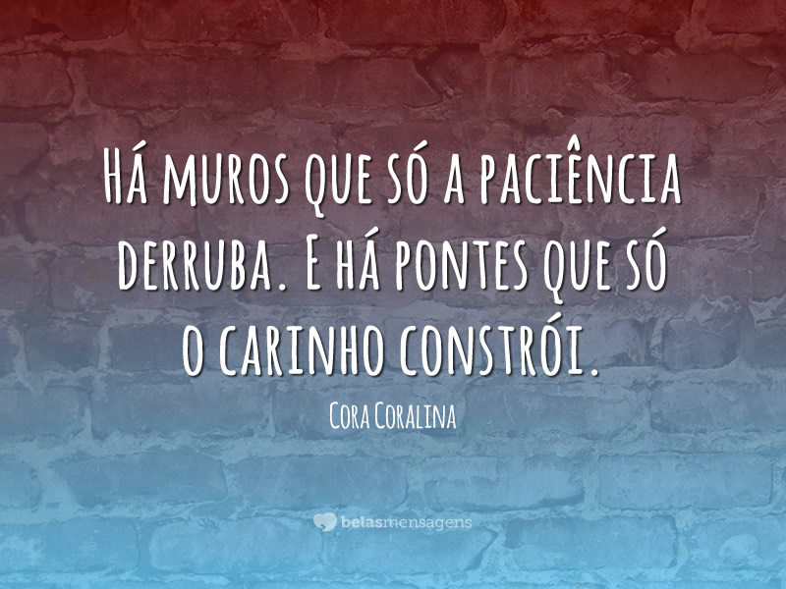
CONSELHO MUNICIPAL DO IDOSO:
NORMAS E DIRETRIZES PARA IMPLANTAÇÃO

Slide 5
Segundo a PNAD de 2015 (Pesquisa Nacional por Amostra de Domicílio/IBGE), Santa Catarina apresenta uma população idosa (60+ anos) acima da média nacional, totalizando 15,2% da população projetada para o Estado, neste mesmo ano (6.819.190 pessoas).

Slide 6
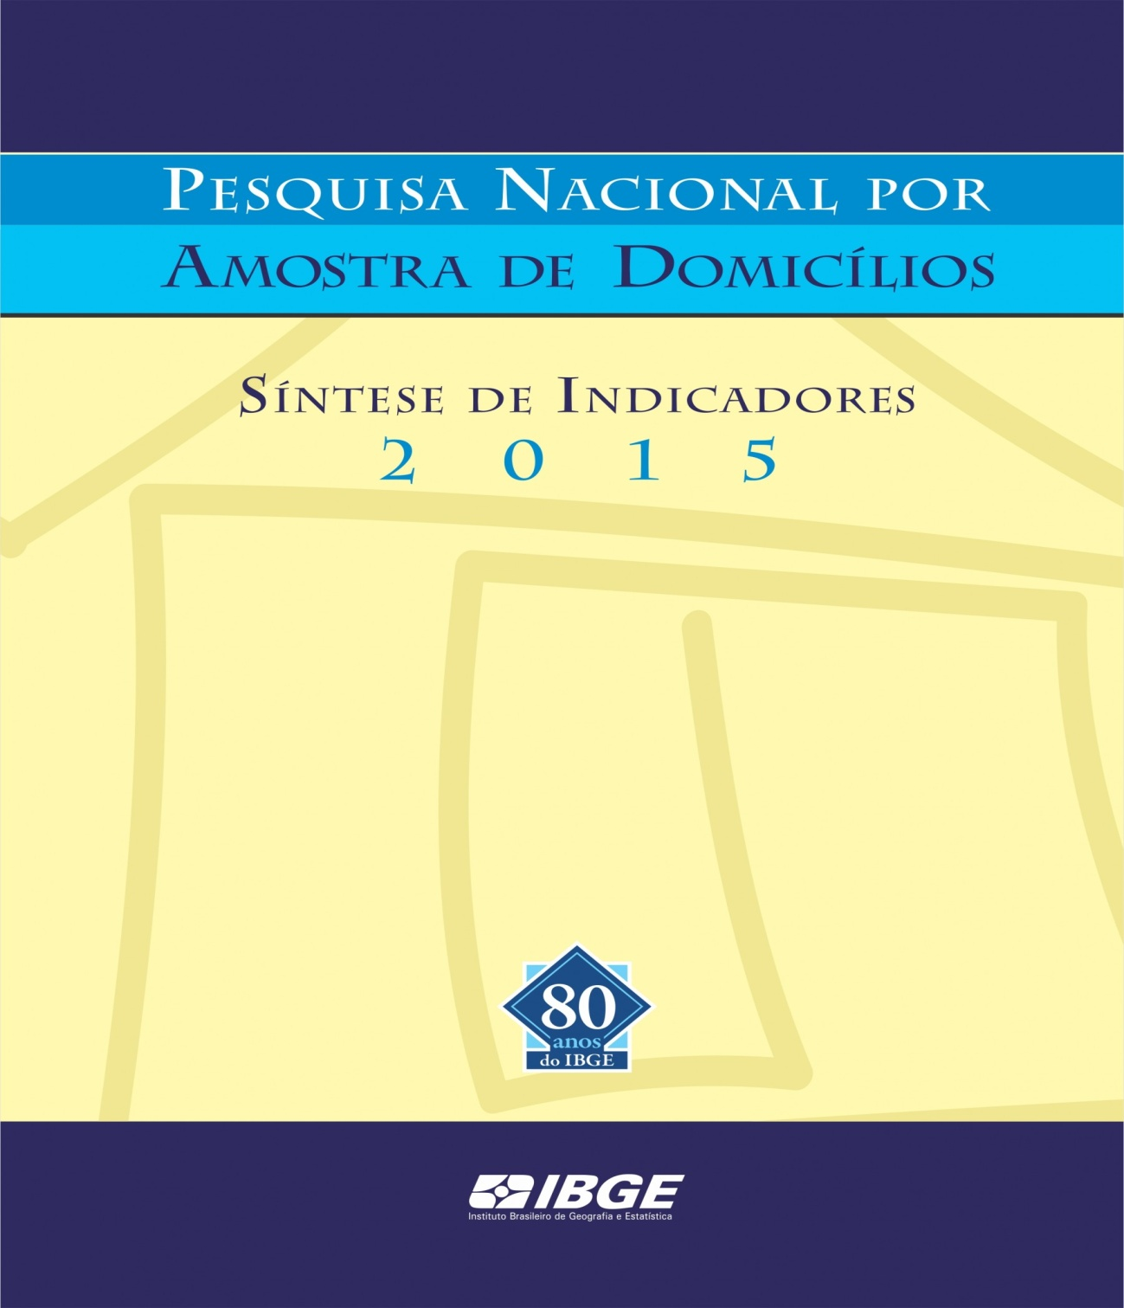

Slide 7
Em 2035, o número de pessoas em Santa Catarina com 65 anos ou mais vai ultrapassar o de menores de 15 anos. O envelhecimento da população catarinense será o quarto mais rápido entre as unidades da federação. É o que aponta a Projeção de População (revisão 2018), divulgada pelo Instituto Brasileiro de Geografia e Estatística (IBGE).

Slide 8
Em 2070, a estimativa é que a proporção de idosos brasileiros esteja acima de 35%, superior ao indicador dos países ricos. (IBGE/dez.2016).

Slide 9
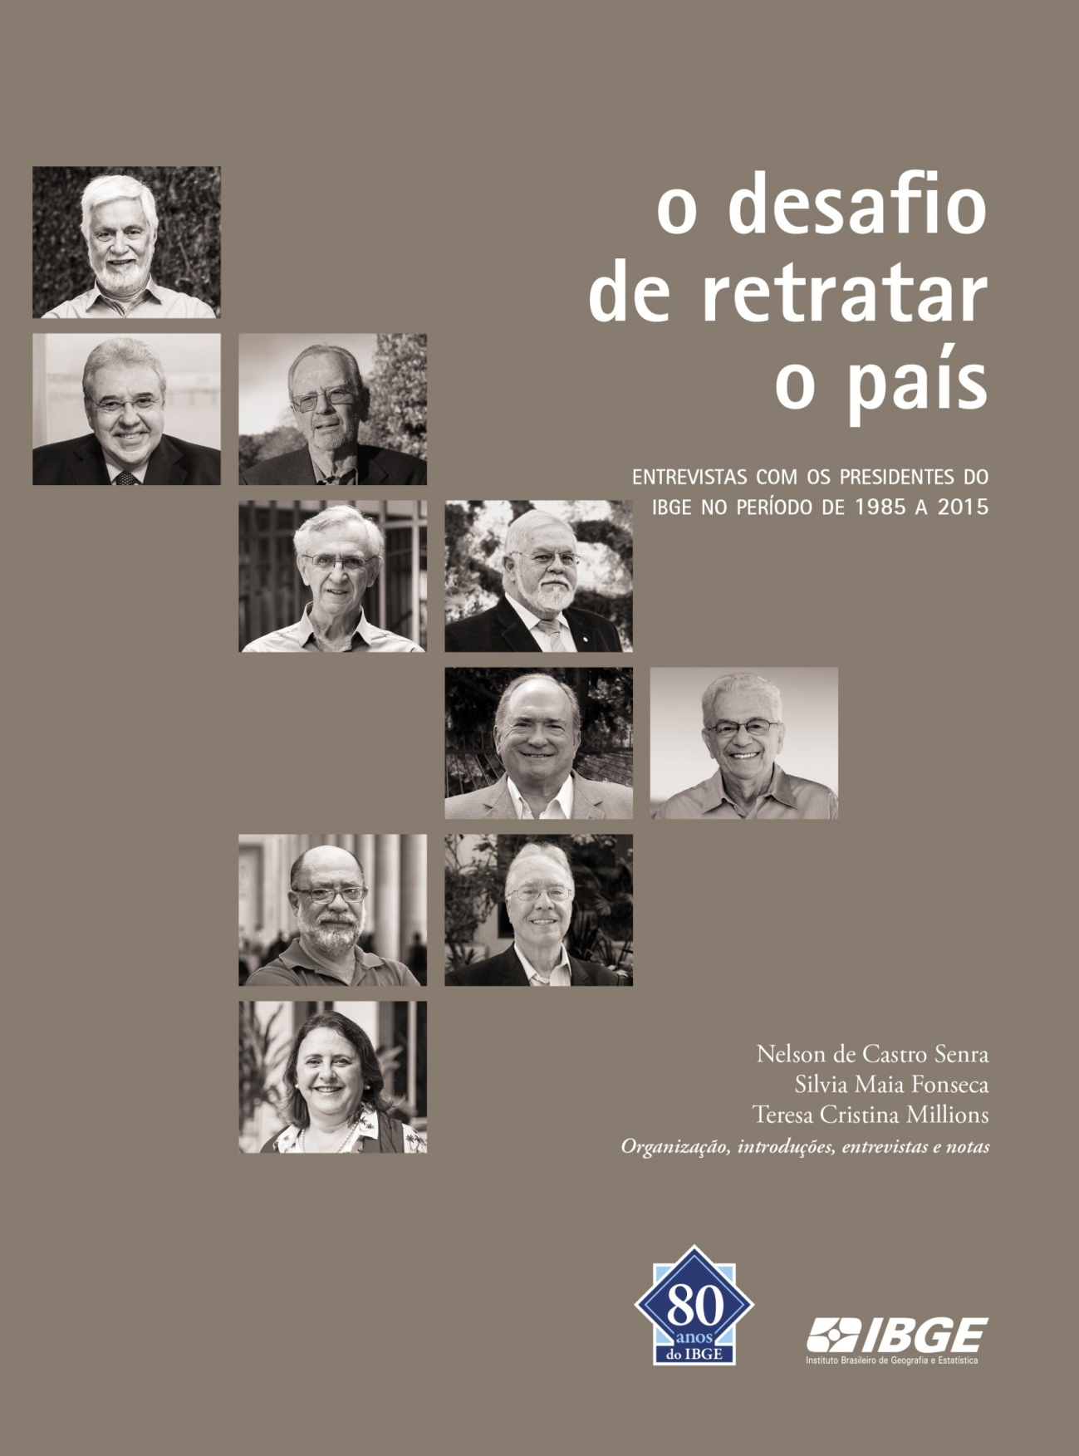

Slide 10
Ainda de acordo com o IBGE, em Santa Catarina nos próximos 42 anos, vai quadruplicar o número de catarinenses acima de 70 anos. Essa parcela que em 2018 representa 5,8% do total da população, que é de 7 milhões de pessoas, vai passar a responder por 20,3% do montante de 9 milhões de habitantes em 2060.

Slide 11
Segundo Kalache, (2016) “enquanto em países europeus o processo de envelhecimento da população aconteceu de forma lenta e somente depois de um enriquecimento das nações, na qual problemas de infraestrutura já estavam resolvidos, o mesmo não ocorreu por aqui”

Slide 12
O envelhecimento da população brasileira é um grande desafio para todos nós, pois vivemos em um país na qual ainda temos diversos problemas estruturais para serem resolvidos, como o sistema de saúde público, que é deficitário, um ensino básico de baixa qualidade, entre outros. E isso se reflete na qualidade de vida dos idosos.

Slide 13
Este é, inclusive, um dos pontos principais levantados pelo relatório da OMS, que rejeita o estereótipo dos idosos como frágeis e dependentes, destacando que, enquanto algumas pessoas mais velhas exigirão cuidados e apoio, as populações idosas, em geral, são muito diversas e podem fazer várias contribuições para as famílias, comunidades e sociedade em geral.

Slide 14


Slide 15
Diante destes dados é de estrema relevância a preocupação na implementação de políticas públicas eficientes para este contingente populacional que venha de encontro aos direitos do idoso.
A conscientização da importância da velhice pode ser percebida no cenário jurídico nacional:

Slide 16

Constituição Federal de 1988

Slide 17
Artigo 230
“A família, a sociedade e o Estado têm o dever de amparar as pessoas idosas, assegurando sua participação na comunidade, defendendo sua dignidade e bem-estar e garantindo-lhes o direito à vida.”

Slide 18

Na Política Nacional do Idoso, Lei 8.842/94

Slide 19
Política Nacional do Idoso estabelece, no capítulo III, sobre a criação dos Conselhos de direitos da pessoa idosa nas três esferas de governo, no que tange a sua organização e gestão, definindo-lhes a competência de supervisão, acompanhamento, fiscalização e avaliação da política nacional do idoso.

Slide 20

E no Estatuto do Idoso, Lei 10.741 (BRASIL, 2003)

Slide 21
O art. 7º atribui aos Conselhos o zelo pelo cumprimento dos direitos do idoso.

Slide 22
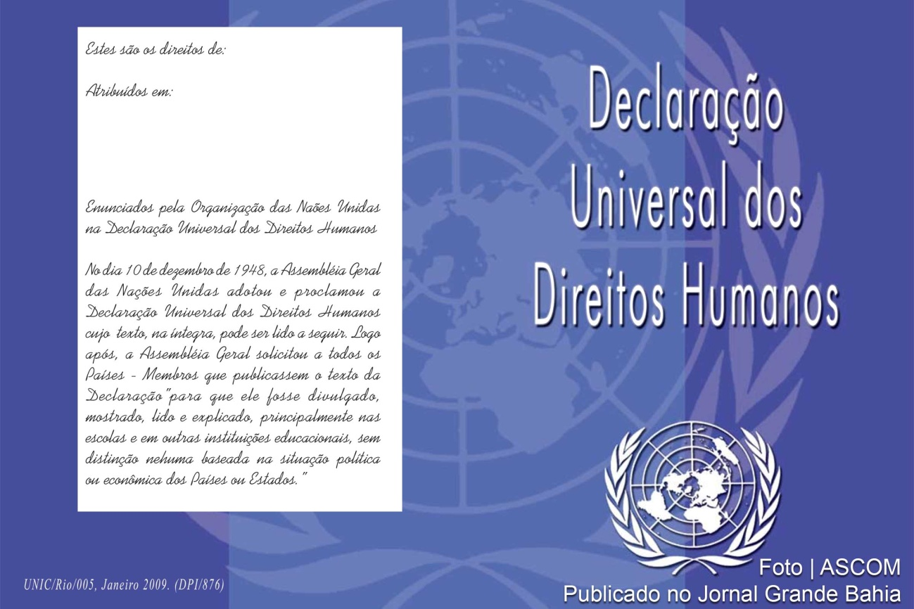
Mas deve-se destacar que a proteção à velhice já era reconhecida no artigo XXV da Declaração Universal de Direitos Humanos, de 1948.

Slide 23
“Todo ser humano tem direito a um padrão de vida capaz de assegurar a si e a sua família saúde e bem estar, inclusive alimentação, vestuário, habitação, cuidados médicos e os serviços sociais indispensáveis, e direito à segurança em caso de desemprego, doença, invalidez, viuvez, velhice ou outros casos de perda de subsistência em circunstâncias fora de seu controle.”

Slide 24
Dessa forma, sendo o Conselho previsto por lei, no âmbito das leis que regem a política nacional do idoso, entende-se ser indispensável a sua implantação em cada município para que os direitos de todas as pessoas idosas sejam assegurados, criando-se, assim, condições para promover sua autonomia, integração e participação efetiva na sociedade.

Slide 25
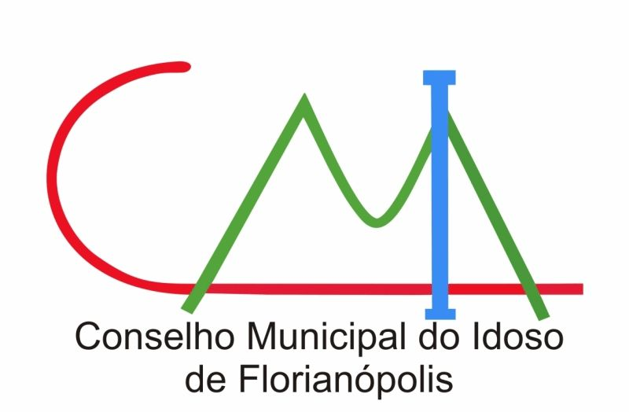

Slide 26
Conceito:
Os Conselhos de direitos da pessoa idosa são órgãos criados por lei e devem integrar a estrutura do Poder Executivo Estadual, Distrito Federal ou Municipal. Como órgãos permanentes, paritários e deliberativos, (art. 6º da Lei federal n. 8.842, de 04 de janeiro de 1994)

Slide 27
É um órgão normativo, fiscalizador e consultivo, autônomo de deliberação coletiva, de composição paritária entre os representantes do governo e da sociedade civil.
Formulador de políticas e controlador das ações de atendimento ao idoso, vinculado administrativa e financeiramente à Secretaria Municipal de Assistência.

Slide 28
Vejamos então o sentido do seu caráter:

Slide 29
Deliberativo - Tem autoridade e competência para intervir, formular, propor alterações, acompanhar e avaliar as políticas públicas e ações privadas destinadas ao atendimento e defesa dos direitos da pessoa idosa.
Normativo- Estabelece normas/regras mediante expedição de pareceres e resoluções.

Slide 30
Fiscalizador – Controlando a execução da política de atendimento ao idoso dos órgãos governamentais e não governamentais, que constituem e disponibilizam a rede de serviços e recursos em consonância com a Política Municipal do Idoso e o Estatuto do idoso.
Consultivo - Emitindo pareceres sobre as consultas que a ele for dirigida após aprovação em Plenária.

Slide 31
Paritário - Significa que o Conselho deve ser constituído por igual número de representantes do governo e de organizações representativas da sociedade civil local, e deve ser composto por:
Comissões Permanentes: têm funções específicas. São responsáveis por uma determinada área oferecendo subsídios através de propostas, de resoluções, pareceres, recomendações que são levadas em plenária para serem votadas, possibilitando ao Conselho uma atuação mais concreta.

Slide 32
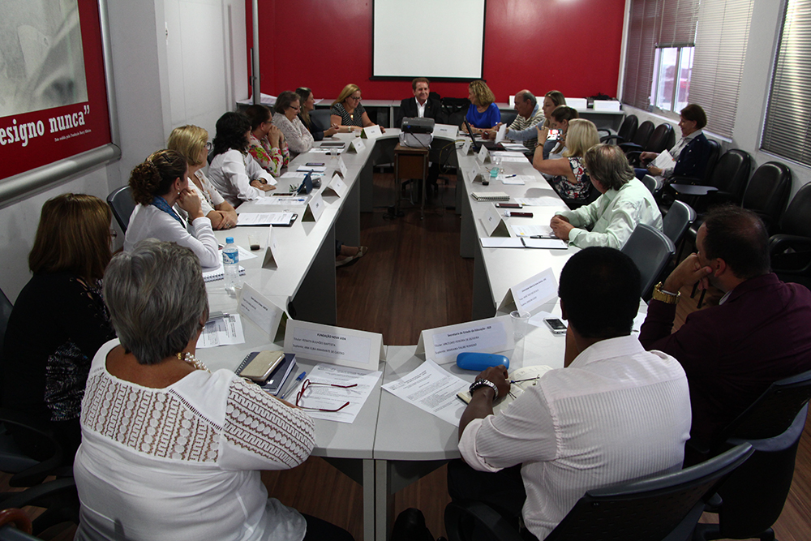

Slide 33
Com essas características, os Conselhos constituem espaços propícios de democracia participativa que funcionam como mecanismos de controle social e que buscam interagir com os gestores públicos para a implementação de políticas públicas garantidoras dos direitos das pessoas idosas.

Slide 34
Competências do Conselho Municipal do Idoso (CMI)
  Zelar
  Propor, opinar e acompanhar.
  Formular, acompanhar, fiscalizar e avaliar.

Slide 35
Fazer cumprir as normas constitucionais e legais referentes à pessoa idosa
Denunciar à autoridade competente e ao Ministério Público o descumprimento de qualquer um dos dispositivos legais.
Inscrever e fiscalizar o funcionamento de Instituições de Longa Permanência (ILPIs) ou instituições congêneres existentes no respectivo município.

Slide 36
Receber e encaminhar aos órgãos competentes as petições, denúncias e reclamações.
Propor, incentivar e apoiar a realização de eventos, estudos e pesquisas.
Incentivar a criação do Fundo Municipal do Idoso.

Slide 37
Elaborar seu regimento interno.
Participar ativamente da elaboração das peças orçamentárias municipais.
Divulgar os direitos da pessoa idosa, bem como os mecanismos que asseguram tais direitos.
Organizar e realizar a Conferência de Direitos da Pessoa Idosa.

Slide 38

Procedimentos para criação do Conselho municipal

Slide 39
Espera-se que o processo de criação e de implementação do Conselho Municipal do Idoso seja, desde o início, liderado pelo chefe do poder público municipal.
Contudo, na omissão do Prefeito, qualquer pessoa ou entidades da sociedade civil, isoladamente ou em conjunto, podem tomar a iniciativa para a criação do Conselho Municipal do Idoso, motivando sua comunidade e os agentes públicos, propondo e promovendo ações nesse sentido.

Slide 40
Passos para criação do Conselho municipal:
Elaboração de um Anteprojeto de Lei, a iniciativa pode ser do próprio executivo municipal, de entidades representativas da sociedade civil ou de munícipes. Independentemente da origem do movimento, deve haver uma mobilização da comunidade.

Slide 41
Se o movimento em prol da criação do CMI não tiver partido do executivo municipal, seus líderes deverão procurar envolver, nesta mobilização inicial, representantes da Câmara de Vereadores e do Executivo Municipal, compromissando-os com o projeto de criação do Conselho Municipal do Idoso.
Recomenda-se que o anteprojeto de criação do Conselho já contenha disposição sobre a instituição do Fundo Municipal do Idoso (FMI).

Slide 42
É importante, que as entidades e as pessoas envolvidas na mobilização de criação do Conselho sensibilizem a sociedade e o poder público para a necessidade de criação desse fundo especial para captação de recursos financeiros com destinação exclusiva a atendimento à pessoa idosa.

Slide 43
O que fazer após a aprovação do Conselho?
Uma vez aprovado, o anteprojeto transforma-se em lei.
Para a escolha da representação não governamental, será organizado um Fórum que elegerá as entidades que farão parte do Conselho.

Slide 44
Esse processo eletivo deve ser amplamente divulgado e totalmente transparente.
Por Decreto ou Portaria Municipal, os representantes governamentais (escolhidos dentre servidores das áreas governamentais apontadas na Lei) e os representantes da sociedade civil eleitos.
Uma vez determinada a data da instalação do CMI, recomenda-se que o ato seja amplamente divulgado, visando dar conhecimento à comunidade local da sua existência.

Slide 45
Instalação do Conselho:
Após instalação e posse do Conselho e eleita, pelos conselheiros, sua diretoria, deve ser convocada, no mesmo ato, uma reunião de trabalho para discutir e elaborar o Regimento Interno.
Regimento Interno é o conjunto de normas que disciplinam e regulamentam o funcionamento, organização e composição do Conselho Municipal.

Slide 46
O Regimento Interno detalhará os aspectos já mencionados na lei.

Slide 47
Estrutura do Conselho:
Tanto a estrutura do Conselho como suas atribuições devem ser definidas no Regimento Interno.

Slide 48
Organização das comissões permanentes e grupos temáticos.
As comissões têm caráter permanente e são organizadas de modo a facilitar os trabalhos por meio da distribuição de tarefas e do agrupamento dos conselheiros por tipo de conhecimento técnico e afinidade.

Slide 49
Sugere-se que haja pelo menos as seguintes comissões: Comissão de Políticas Públicas, Comissão de Normas; Comissão de Orçamento e Finanças .
Cada Conselheiro deve participar de pelo menos uma Comissão. Em cada comissão sugere-se haver representantes governamentais e não governamentais.

Slide 50
Infraestrutura financeira e logística.
Cabe ao poder público municipal garantir os recursos, providenciar instalações fixas e adequadas para seu funcionamento, devendo ser assegurados na própria lei de criação dos Conselhos.

Slide 51
Municípios de pequeno porte poderão, eventualmente, organizar uma Secretaria dos Conselhos, com infraestrutura adequada para atender conjuntamente outros Conselhos existentes.

Slide 52
Da Representação:
Integrantes do Conselho
Um Conselho municipal de direitos da pessoa idosa é integrado, paritariamente, por órgãos governamentais e não governamentais.
Os primeiros são indicados pelo Prefeito e os últimos são escolhidos em Fórum Eletivo, convocado por meio de edital público.

Slide 53
Cada um desses órgãos públicos e das entidades privadas indica duas pessoas, sendo uma na qualidade de conselheiro titular e conselheiro suplente.
Composição do Conselho:
Presidente e Vice-Presidente
Secretária Executiva – vinculada administrativamente ao executivo

Slide 54
Podem ser eleitos presidente e vice-presidente qualquer membro titular do Conselho, nos termos definidos no Regimento Interno.
Mandato dos conselheiros duração e recomendações:
O mandato dos conselheiros é definido na lei de criação do Conselho; portanto sua duração deve estar de acordo com o que é definido nesta lei.

Slide 55
Papel e atribuições dos conselheiros
Os Conselhos municipais são órgãos criados por lei municipal, estão vinculados administrativamente à estrutura do executivo municipal que deve fornecer-lhe todo o apoio administrativo e financeiro.

Slide 56
Contudo, têm autonomia nas decisões, não devendo subordinar-se aos prefeitos, partidos políticos e nem ter caráter clientelístico.
O papel do conselheiro é zelar pelos direitos da pessoa idosa.

Slide 57
Na prática, as atribuições dos conselheiros estão relacionadas com o processo de opinar, discutir, debater e decidir, por meio de seu voto, sobre as questões que forem submetidas ao plenário.

Slide 58
Perfil do conselheiro
A atividade de um conselheiro é isenta de qualquer tipo de remuneração.
É indispensável que ele tenha comprometimento com a causa da pessoa idosa.
Devem estar dispostos a serem porta-vozes da defesa e da promoção dos direitos da pessoa idosa.

Slide 59
Espera-se que cada conselheiro tenha postura ética e de defesa dos interesses públicos e coletivos, jamais em favorecimento próprio ou político-partidário.

Slide 60
Da Legislação:
Constituição da República Federativa do Brasil.
Lei federal n. 8.842, de 04 de janeiro de 1994 (Política Nacional do Idoso regulamentada pelo Decreto federal n. 1.948, de 03 de julho de 1996.
Lei federal n. 10.741, de 01 de outubro de 2003 (Estatuto do Idoso).

Slide 61
Lei estadual n. 11.436, de 07 de junho de 2000 e Decreto estadual n. 3.514, de 29 de novembro de 2001, que tratam da Política Estadual do Idoso.

Slide 62
Embora a legislação brasileira seja bastante pródiga na positivação dos direitos aos idosos, sua efetivação é ainda precária.
Desta forma vemos a importância da existência de Conselhos Municipais do Idoso em todos os municípios catarinenses, como mecanismos de fortalecimento da participação democrática da população na formulação e na implementação de políticas públicas.

Slide 63
Os atos institucionais e as decisões dos Conselhos são formalizados por meio de Resoluções, com indicação nas Atas das sessões plenárias que lhes deram origem.
As Resoluções devem receber ampla publicidade.

Slide 64
ORIENTAÇÕES FINAIS
A construção de condições jurídicas e políticas de promoção e defesa dos direitos da pessoa idosa não se dá apenas com leis. Depende, também, da mobilização tanto dos gestores públicos como da sociedade civil organizada.

Slide 65
Essa mobilização conjunta deve atuar na:
criação e efetiva implantação de políticas municipais da pessoa idosa.
criação do Conselho Municipal dos Direitos da Pessoa Idosa e seu funcionamento pleno e independente.
criação do Fundo Municipal do Idoso, como forma de arrecadar recursos especiais para assegurar direitos à população idosa.

Slide 66
responsabilização do poder público de prover as políticas sociais e políticas públicas de ação continuada, independentemente dos recursos do Fundo Especial.
Sabe-se, contudo, que a disponibilidade de recursos para atender a diversidade de ações necessárias à promoção e defesa de todos os direitos da pessoa idosa não tem sido prática comum na realidade brasileira.

Slide 67
Desta forma é importante que os conselheiros participem ativamente da elaboração das peças orçamentárias (PPA, LDO, LOA) sensibilizando os poderes executivo e legislativo quanto à necessidade de garantir recursos para o atendimento das políticas indispensáveis ao bem-estar da população idosa do município.

Slide 68
O Conselho Estadual do idoso (CEI) coloca-se à disposição dos municípios para esclarecimentos, por meio de sua secretaria executiva e/ou de sua diretoria, bem como para capacitações periódicas, locais ou virtuais, além de propiciar o acesso a inúmeros documentos disponibilizados no seu site.
https://www.facebook.com/ConselhoEstadualDoIdosoSC/
conselhoestadualidoso.sc@gmail.com

Slide 69
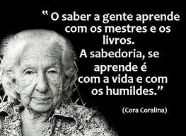

Slide 70
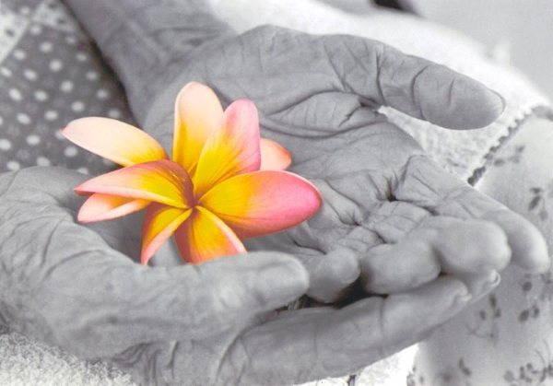

Slide 71
OBRIGADA!
Rosarita M. Franzoni Bousfield
rosaritafb@hotmail.com
(48) 99972-6326

